Slide 1
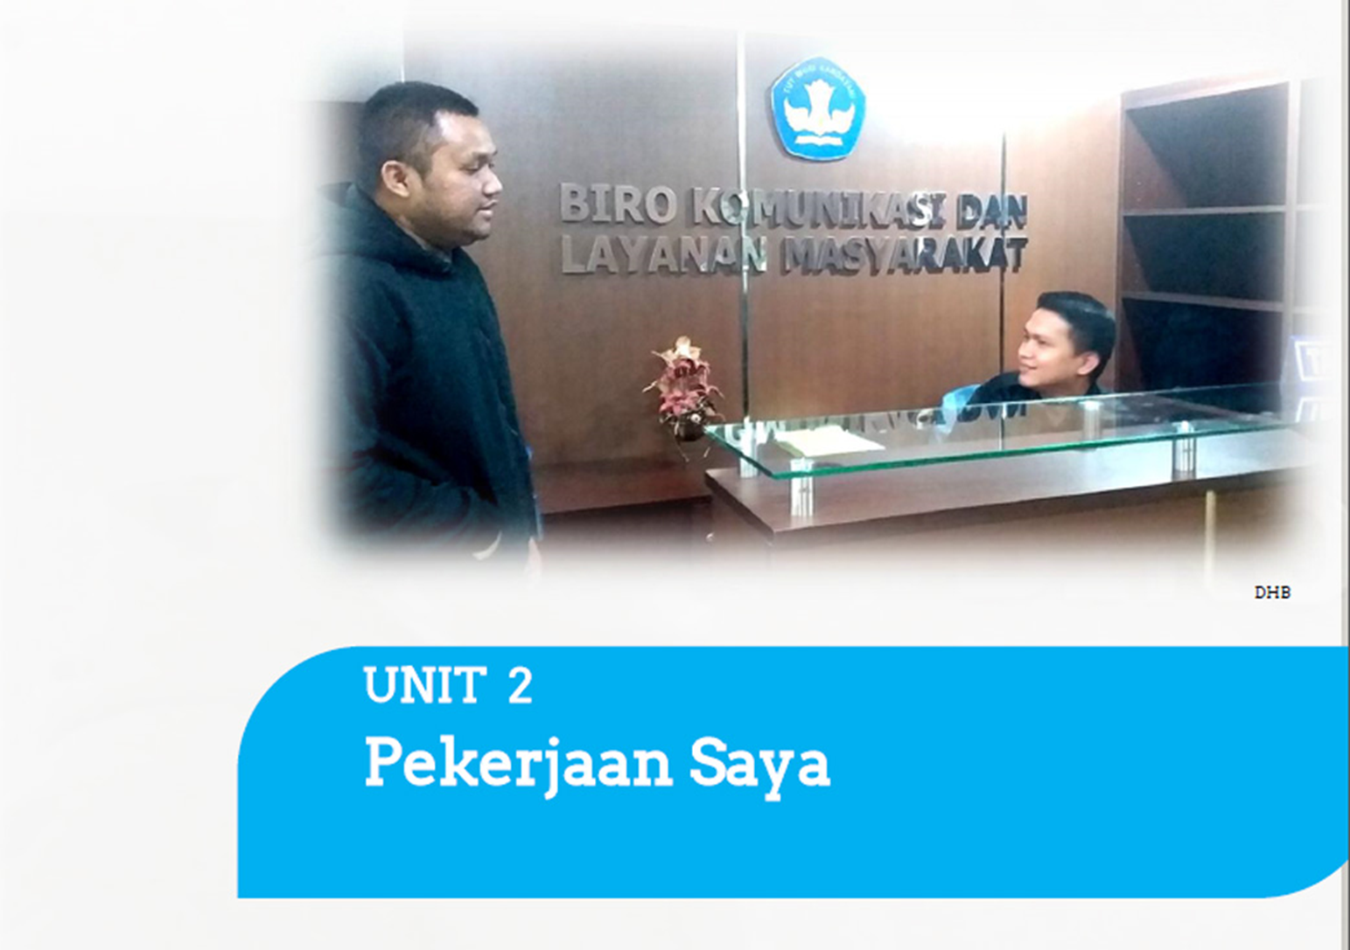

Slide 2

1
2
6
7
8
9
4
3
5

Slide 3
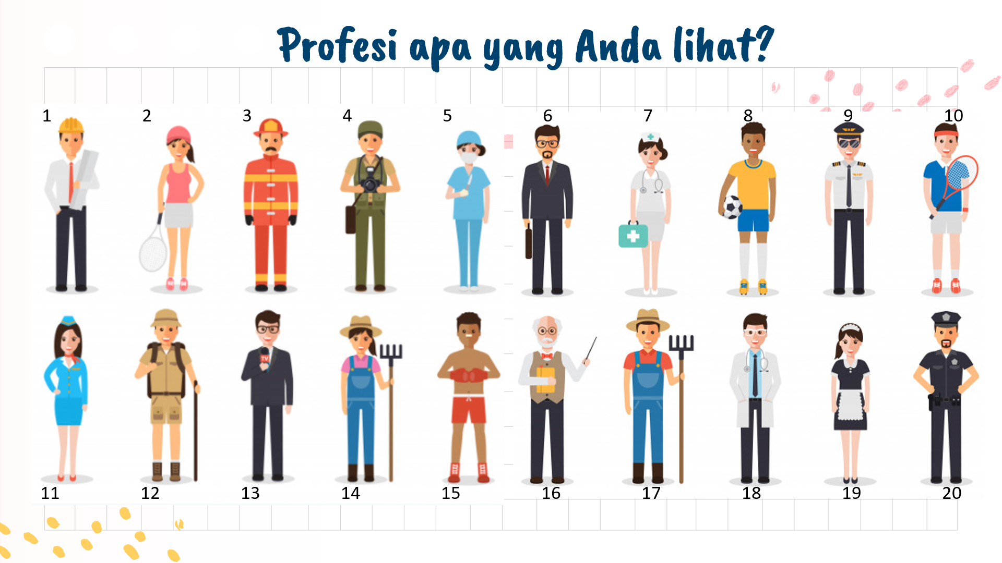

Slide 4
Main: play
Pe-main: player
Baca: read
Pembaca: reader
Tulis: write
Penulis: writer
Kerja: work
Pekerja: worker
Beli: buy
Pembeli: buyer
Jual: sale
Penjual: seller
Pe+verb : person who …… (verb)

Slide 5
Baca teks ini!
Nama saya Nia. Profesi saya adalah resepsionis. Saya kerja di Hotel Mulia Bali. Saya kerja di hari Rabu sampai Minggu. Saya kerja dari pukul 06.00 pagi sampai 15.00 sore. Setiap hari saya kerja selama 9 jam. Saya suka profesi ini. Hotel ini punya 2 resepsionis, saya dan Abrian. Dia adalah teman kerja saya.
Siapa resepsionis di Hotel Mulia Bali?
Apa profesi Nia?
Berapa lama nia kerja?
Apakah nia tidak suka dengan profesinya?
Hari apa Nia kerja?

Slide 6
Jawab pertanyaan ini!
Siapa resepsionis di Hotel Mulia Bali?
Apa profesi Nia?
Berapa lama nia kerja?
Apakah nia tidak suka dengan profesinya?
Hari apa Nia kerja?

Slide 7
Konsep BUKAN dan TIDAK
TIDAK : indicate the negative or opposite of a statement or action.
"tidak" functions to negate a verb or an adjective in a sentence.

Slide 8
Saya tidak makan nasi
I don't eat rice peter tidak suka terlambat peter doesn't like being late dia tidak masuk hari ini he's not in today anjing ini tidak jahat. this dog is not bad

Slide 9
Konsep BUKAN dan TIDAK
BUKAN function of "bukan" is to negate or deny a statement, indicating the opposite of the statement.
“bukan" functions to negate a noun or pronoun in a sentence.

Slide 10
Jennie bukan pilot
Jenny is not a pilot ini bukan mobil Laure this is not Laure' car saya bukan guru sains
I'm not a science teacher
Bellen bukan mahasiswa
Bellen is not a student

Slide 11

Konsep Suka dan Tidak Suka
Saya suka jadi polisi
Saya tidak suka jadi dokter

Slide 12
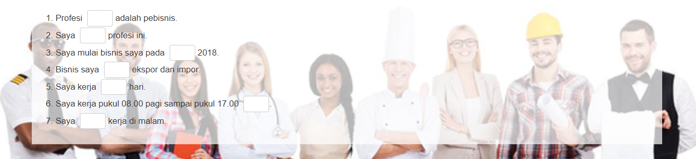
AYO MAIN!
https://learningapps.org/watch?v=p7wfbg9yt23

Slide 13
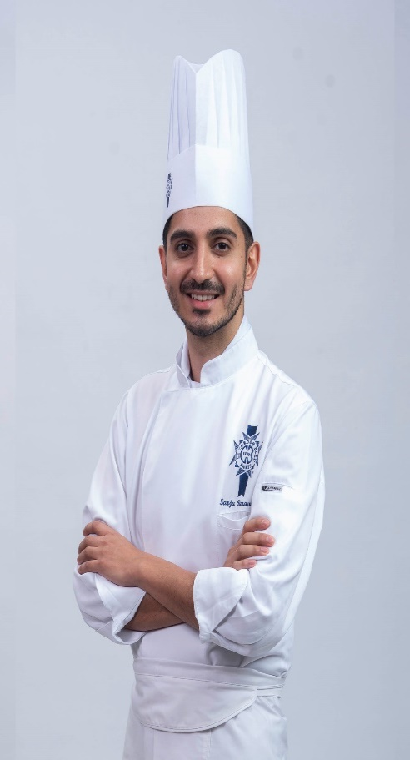
Contoh deskripsi profesi
KOKI
Profesi saya adalah koki. (my job chef)
Saya kerja di restoran indonesia. (I work in Indonesian restaurant)
Tugas saya masak. (my job is cook)
Saya masak nasi goreng, bakso, dan salad. (I cook nasi goreng, bakso n salad)
Saya kerja 10 jam sehari.
Saya kerja pukul 7.00 sampai 17.00. (I work from 7-17)
Saya suka profesi ini. (I like this profession)

Slide 14
PRAKTIK MENULIS
Tulislah deskripsi profesi Anda!
Profesi Anda sekarang
Durasi profesi (mulai - selesai)
Hari kerja (senin sampai …?)
Suka atau tidak suka

Slide 15
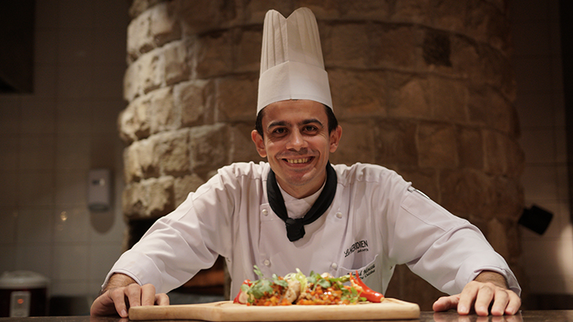

Slide 16


Slide 17


Slide 18
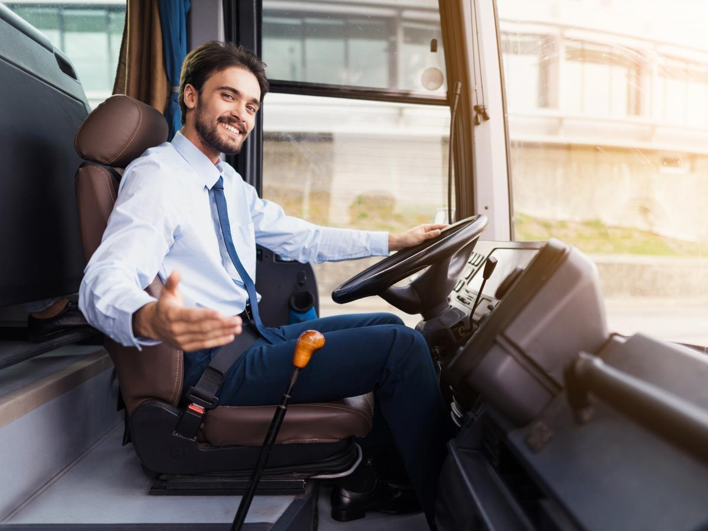

Slide 19


Slide 20
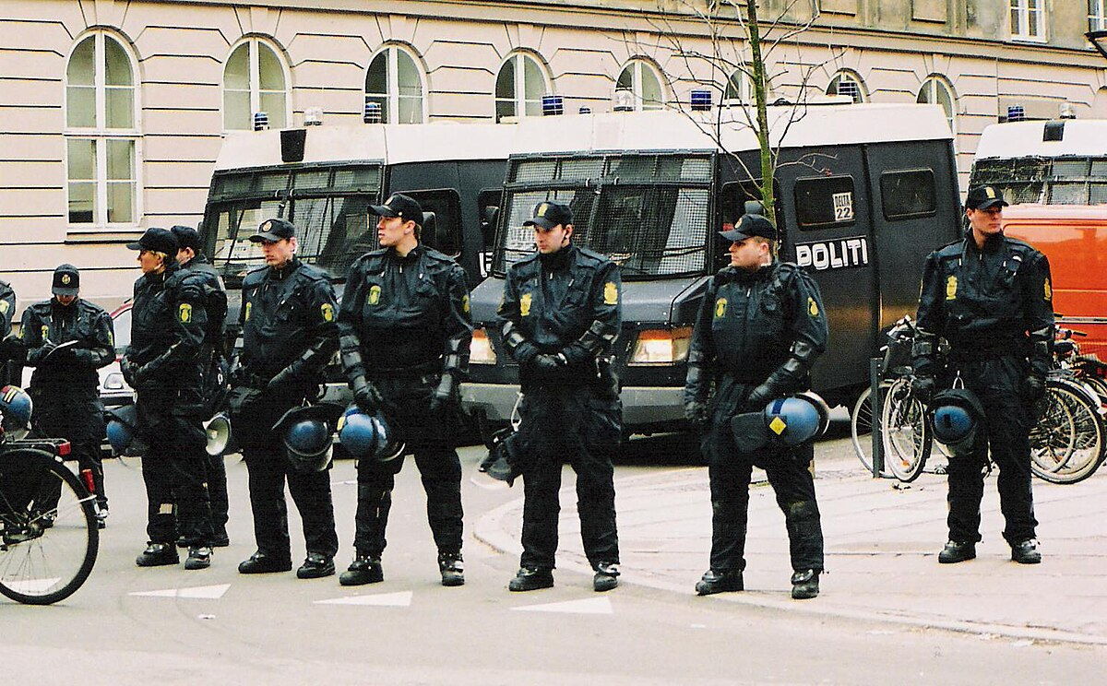

Slide 21
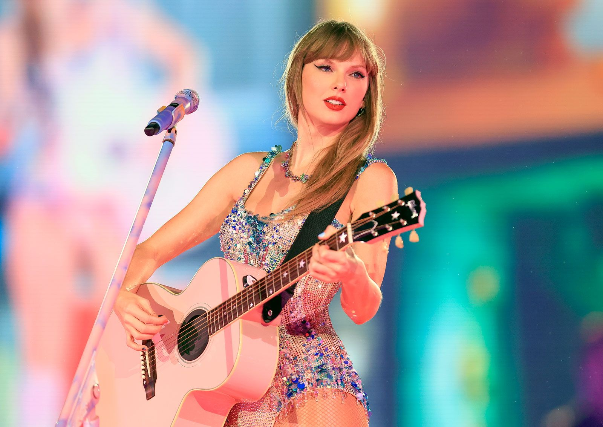

Slide 22

PRAKTIK BERBICARA
tanya teman Anda tentang pekerjaan dia!
What is you profesion ( apa profesi anda?)
Where (di mana Anda kerja?)
What you do (bagaimana tugas Anda?)
Apakah anda suka profesi ini?

Slide 23
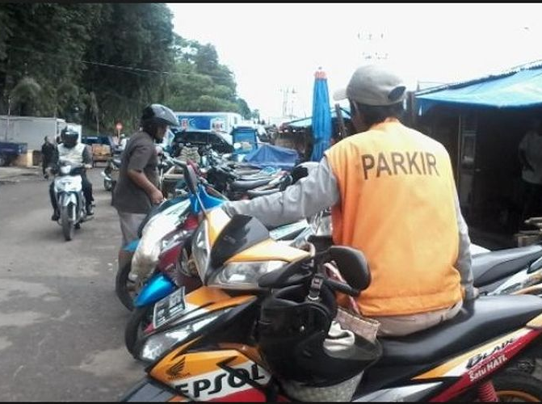
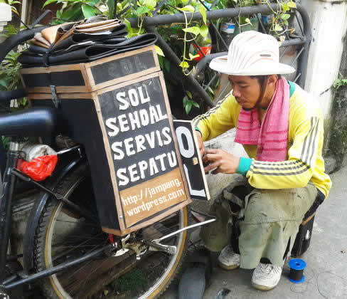
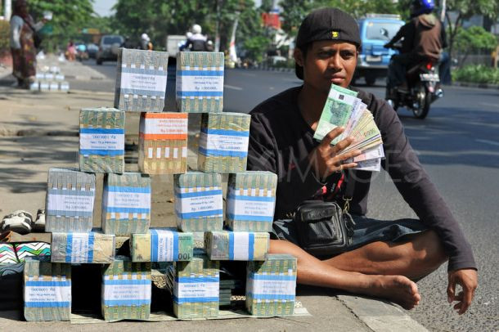
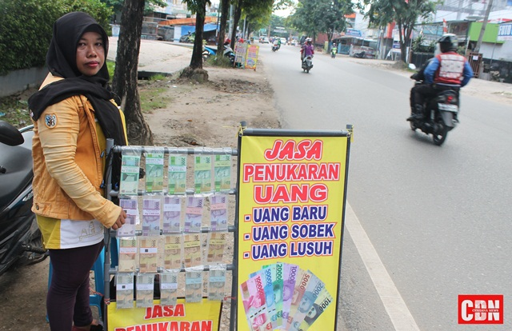
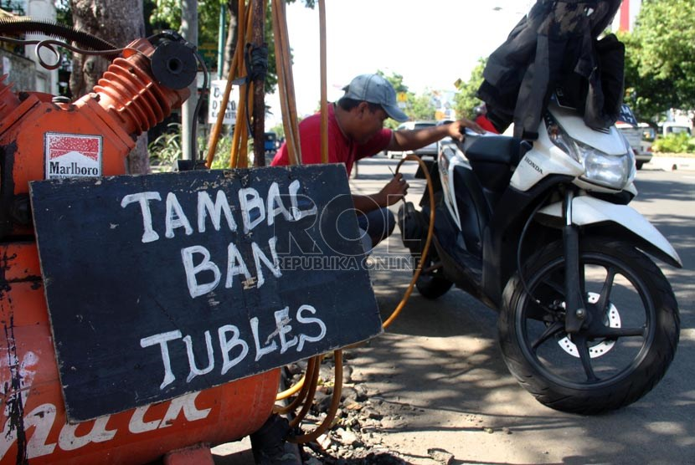
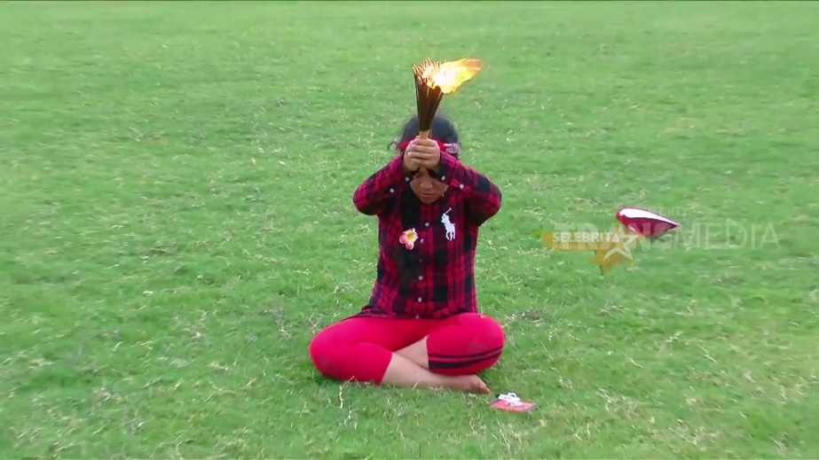
Contoh Pekerjaan Unik di Indonesia
Tukang Parkir
Jasa Tukar Uang
Tukang Sol Sepatu
Tukang Tambal Ban
Pawang Hujan

Slide 24
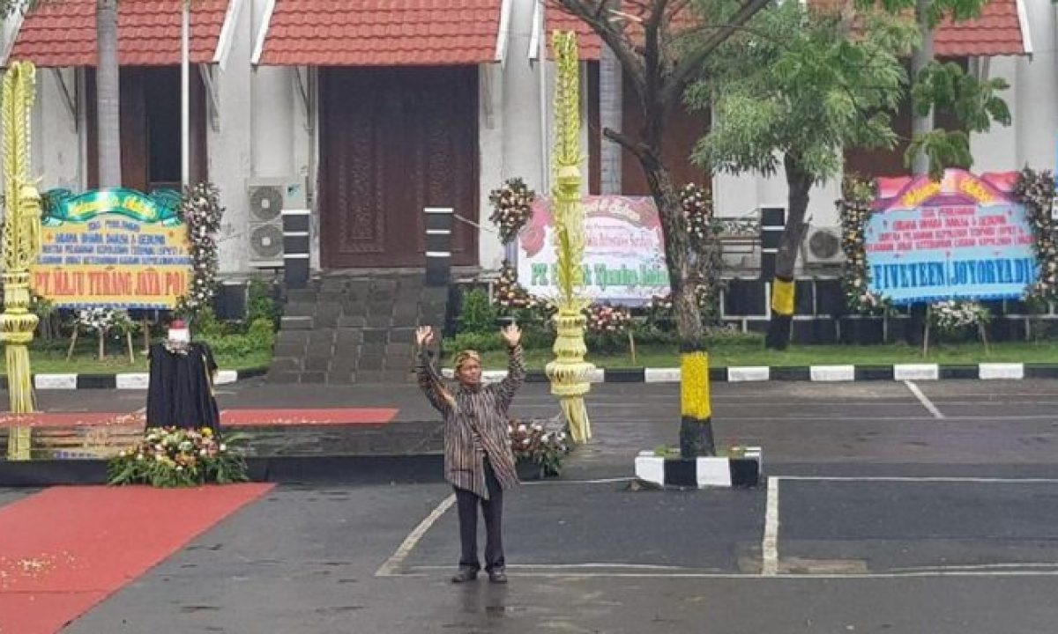

Simak video pawang tidak hujan berikut ini!

Slide 25


